Slide 1
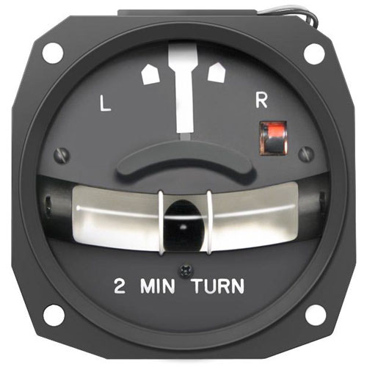
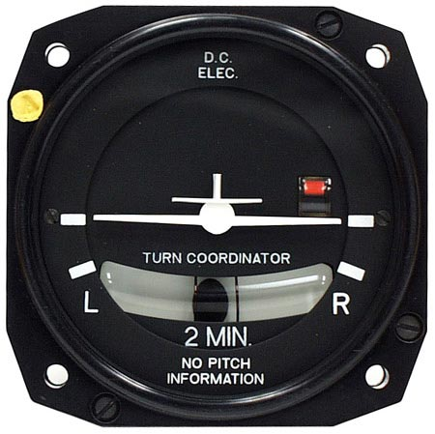
INDICADOR DE VIRAJE/COORDINACIÓN, TURN COORDINATOR

Slide 2
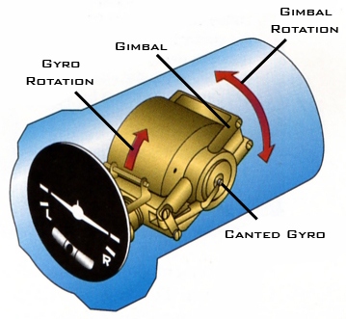
INDICADOR DE VIRAJE/COORDINACIÓN, TURN COORDINATOR

Slide 3
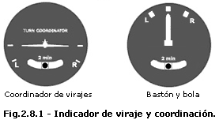
INDICADOR DE VIRAJE/COORDINACIÓN, TURN COORDINATOR
Este aparato consta realmente de dos instrumentos independientes ensamblados en la misma caja: el indicador de viraje y el indicador de coordinación de viraje.
Este fue uno de los primeros instrumentos usados por los pilotos para controlar un aeroplano sin referencias visuales al suelo o al horizonte. El indicador de viraje tenía la forma de una gruesa aguja vertical o "bastón" y el indicador de coordinación consistía en una bola dentro de un tubo, recibiendo por ello la denominación de "bola". Al conjunto del instrumento se le denominaba "bastón y bola".
Hoy en día el indicador de viraje tiene la forma del perfil de un avión en miniatura, y el indicador de coordinación sigue teniendo la misma presentación mediante una bola. El instrumento en su conjunto recibe el nombre de coordinador de giro (turn coordinator), aunque la denominación coloquial "bastón y bola" se sigue empleando de forma indistinta, puesto que ambos instrumentos muestran la misma información pero de forma diferente.
Como casi siempre, la nomenclatura es amplia, a veces confusa y no siempre acertada. Al indicador de viraje también se le denomina indicador de inclinación, indicador de giro, o "bastón". Al indicador de coordinación de giro, se le denomina a veces inclinómetro, indicador de resbales y derrapes, indicador de desplazamiento lateral, o "bola"

Slide 4
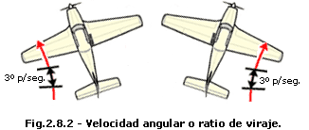
INDICADOR DE VIRAJE/COORDINACIÓN, TURN COORDINATOR
Velocidad angular de viraje.
Por velocidad angular de viraje o ratio de viraje se entiende el número de grados por segundo que gira el avión sobre un eje vertical imaginario. Si para realizar un giro de 90º se tardan 30 segundos, la velocidad angular o ratio de viraje es de 3º por segundo (90º/30"=3º p/segundo).

Slide 5
INDICADOR DE VIRAJE/COORDINACIÓN, TURN COORDINATOR
Indicador de viraje.
El indicador de viraje, en forma de avión miniatura o de "bastón", muestra si el avión está girando, hacia que lado lo hace y cual es la velocidad angular o ratio del viraje.
Otra función del indicador de viraje consiste en servir como fuente de información de emergencia en caso de avería en el indicador de actitud (horizonte artificial), aunque este instrumento no dé una indicación directa de la actitud de alabeo del avión. Conviene tener claro que el horizonte artificial señala la inclinación (alabeo) del avión en grados mientras que el bastón indica en grados el régimen de viraje: son dos cosas distintas.

Slide 6
INDICADOR DE VIRAJE/COORDINACIÓN, TURN COORDINATOR
Este instrumento esta constituido por un giróscopo, cuyo rotor es accionado por el sistema de vacío (girosucción) o eléctricamente. El giróscopo se monta por lo general en un ángulo de 30º, de forma semirígida, lo cual le permite girar libremente sobre los ejes lateral y longitudinal, pero teniendo restringido el giro alrededor del eje vertical.
Un muelle acoplado al giróscopo mantiene a este vertical cuando no se le aplica ninguna fuerza deflectiva. En algunas ocasiones, este muelle es ajustable para permitir la calibración del instrumento para una determinada tasa de giro. Adicionalmente, un mecanismo de amortiguación impide las oscilaciones excesivas del indicador
Cuando el aeroplano gira alrededor de su eje vertical, la deflexión aplicada al giróscopo hace que este precesione, lo cual se traduce en el movimiento del indicador, es decir que el avión en miniatura que aparece en el dial del instrumento se ladee hacia la izquierda o hacia la derecha. A medida que la tasa de giro se incrementa también lo hace la fuerza de precesión. Cuanto más rápido sea el viraje, mayor será la precesión y el ladeo del avión miniatura

Slide 7
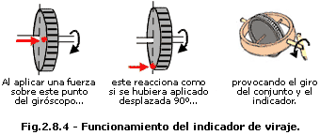
INDICADOR DE VIRAJE/COORDINACIÓN, TURN COORDINATOR
En el díal del instrumento, además del avión miniatura o el bastón, hay una marca central vertical en el caso del bastón o dos marcas centrales horizontales en el caso del coordinador, y en ambos casos una marca a cada lado con las letras L (Left=Izquierda) y R (Right=Derecha) respectivamente. Si el avión gira a la izquierda, el bastón se desplazará hacia la marca de la izquierda (L) o el avioncito se ladeará hacia la marca de ese lado; si el viraje es a la derecha, sucederá lo mismo respecto a la marca de la derecha (R).
Hay dos tipos de indicador de viraje: de 2 minutos y de 4 minutos. Esto quiere decir que un giro de 360º requiere 2 minutos para completarse, o lo que es lo mismo el avión gira a una tasa de 3º por segundo (360º/120 segundos). De la misma manera, en el indicador de 4 minutos, la tasa de giro sería de 1,5º por segundo (360º/240 segundos).

Slide 8
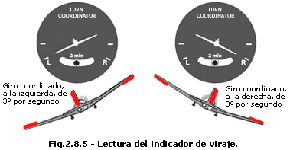
INDICADOR DE VIRAJE/COORDINACIÓN, TURN COORDINATOR
Lectura del indicador de viraje.
Cuando las alas del avión en miniatura se alinean con las pequeñas líneas junto a la "L" ("izquierda") o la "R" ("derecha"), esto significa que el avión tiene una velocidad angular de viraje estándar, que suele ser de 3º por segundo (en un coordinador de viraje de 2 minutos); como se ha dicho antes, esto implica que el avión realizará un giro de 360º grados en 2 minutos, o de 180º en 1 minuto, et

Slide 9
INDICADOR DE VIRAJE/COORDINACIÓN, TURN COORDINATOR
Para mantener un giro coordinado a una tasa determinada, se requiere un ángulo de alabeo que dependerá de la velocidad. Obviamente, no es lo mismo realizar un giro de 3º por segundo a una velocidad de 90 nudos que a una velocidad de 200 nudos. Para mantener una misma velocidad angular o tasa de viraje, a mayor velocidad del avión mayor será el ángulo de alabeo requerido.
Por esta razón, el régimen normalizado de viraje en aviones ligeros suele ser de 2 minutos (3º por segundo) mientras que en aviones grandes o que desarrollan altas velocidades, el régimen normalizado suele ser de 4 minutos (1,5º por segundo) para evitar precisamente ángulos de alabeo demasiado pronunciados. Otro detalle a tener en cuenta, es que la inercia y la fuerza centrífuga en un avión de 300 Tm. es muchísimo mayor que en un avión de 1 Tm. lo que significa que el primero tiene mayores dificultades para mantener tasas de viraje elevadas

Slide 10
INDICADOR DE VIRAJE/COORDINACIÓN, TURN COORDINATOR
Resbale y derrape.
Resbale. Si la bola cae hacia el lado del viraje, el avión está resbalando. La fuerza de la gravedad es mayor que la fuerza centrífuga. El régimen de viraje es demasiado bajo para la inclinación dada, o la inclinación es excesiva para ese régimen. Para corregir un resbale, hay que aumentar el régimen de viraje (más presión sobre el pedal del lado del viraje) o disminuir el ángulo de alabeo (menos deflexión en los alerones), o ambas cosas.
Derrape. Si la bola se mueve hacia el lado contrario al viraje, el avión está derrapando. La fuerza centrífuga es mayor que la gravedad. El régimen de viraje es demasiado alto para el alabeo dado, o el alabeo es insuficiente para ese régimen. Para corregir un derrape, se debe disminuir el régimen de viraje (menos presión sobre el pedal del lado del viraje) o aumentar el ángulo de alabeo (más deflexión en los alerones), o ambas cosas

Slide 11
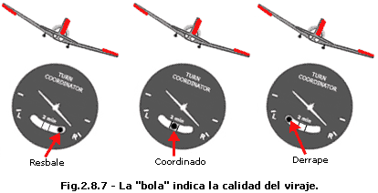
INDICADOR DE VIRAJE/COORDINACIÓN, TURN COORDINATOR

Slide 12
INDICADOR DE VIRAJE/COORDINACIÓN, TURN COORDINATOR
El indicador de viraje y coordinación consta de dos instrumentos: el indicador de viraje o "bastón" y el indicador de coordinación o "bola".
El instrumento en su conjunto recibe el nombre de coordinador de giro o "bastón y bola".
El indicador de viraje muestra si el avión está girando, hacia que lado lo hace y la velocidad angular del viraje.
Velocidad angular es el número de grados por segundo que gira el avión sobre un eje vertical imaginario.
El funcionamiento del indicador de viraje se basa en la propiedad giroscópica de precesión.
Hay dos tipos de indicador de viraje: de 2 minutos y de 4 minutos. El régimen normalizado para cada uno de ellos es de 3º por segundo (360º/120") o de 1,5º por segundo (360º/240").
Un giro coordinado, con una tasa de viraje específica, requiere un ángulo de alabeo que depende de la velocidad con que se realice este viraje.
En un viraje coordinado el morro del avión apunta a la dirección de giro; en un derrape o resbale no.
La bola indica la relación entre el ángulo de alabeo y la tasa de viraje, o sea que indica la "calidad" del giro, es decir, cuando el avión mantiene un ángulo de alabeo adecuado para la tasa de viraje dada.
En un resbale, el régimen de viraje es demasiado bajo para la inclinación dada, o la inclinación es excesiva para ese régimen.
En un derrape el régimen de viraje es demasiado alto para el alabeo dado, o el alabeo es insuficiente para ese régimen

Slide 13
INDICADOR DE VIRAJE/COORDINACIÓN, TURN COORDINATOR
HOW TO 1..
HOW TO 2..

